Slide 1

Podstawowe narzędzia pracy dewelopera w chmurze
Github & Copilot
Autorzy:
Adrian Wieczorek | 119202
Jan Woźniak | 110986
Klaudiusz Miniak | 110566
Krzysztof Mazerant | 119203
Piotr Roman | 122217
Przedmiot: Technologie chmurowe
W wersji PDF otwórz wideo w przeglądarce kliknij tutaj

Slide 2

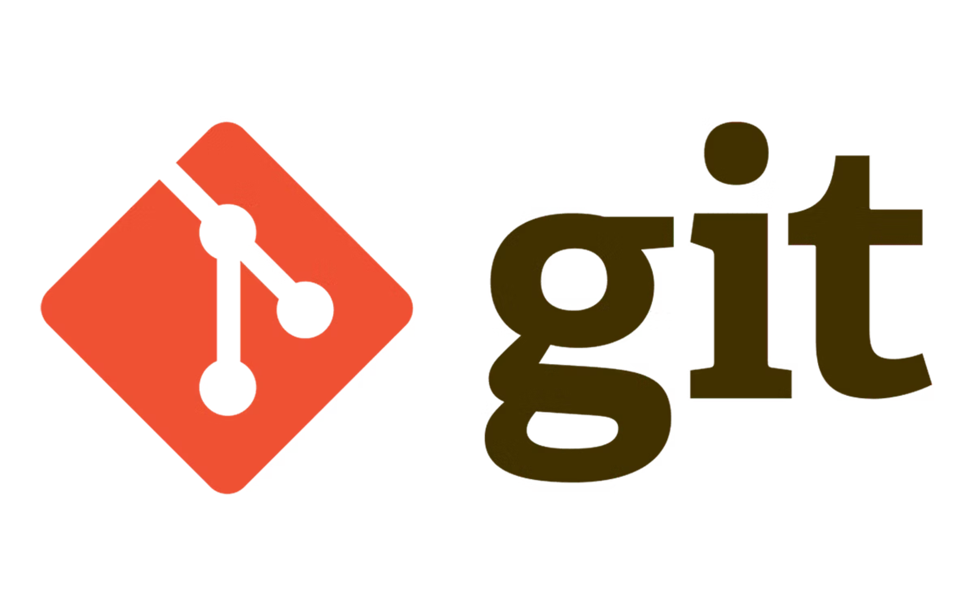
Czym jest Git?
Definicja: Rozproszony system kontroli wersji (DVCS – Distributed Version Control System).
Działanie: Oprogramowanie instalowane lokalnie na maszynie dewelopera.
Kluczowe funkcje:
Śledzenie pełnej historii zmian w kodzie.
Tworzenie kopii zapasowych (wersjonowanie).
Zarządzanie rozwojem projektu.
Cechy: Działa w pełni offline (bez dostępu do internetu).

Slide 3


Czym jest GitHub?
Definicja: Usługa chmurowa służąca do hostowania repozytoriów Gita.
Rola w chmurze: Pełni funkcję zdalnego serwera przechowującego kod.
Warstwa społecznościowa i zarządcza:
Umożliwia współpracę wielu programistów nad jednym kodem.
Oferuje narzędzia takie jak Pull Requests (prośby o włączenie zmian) czy Issue Tracking (śledzenie błędów).
Cel: Centralizacja pracy zespołowej.

Slide 4
Git vs. GitHub – Kluczowe różnice
Git (Narzędzie lokalne)
GitHub (Usługa w chmurze)
Jest to oprogramowanie instalowane bezpośrednio na Twoim komputerze (często obsługiwane z wiersza poleceń - CLI).
Działa lokalnie na dysku twardym i jest w pełni funkcjonalne w trybie offline.
Jego głównym zadaniem jest śledzenie historii zmian oraz tworzenie punktów przywracania.
Jest to serwis internetowy hostujący repozytoria Gita na zdalnym serwerze.
Wymaga dostępu do internetu (online), aby synchronizować dane.
Dodaje funkcje zarządzania projektem, umożliwiając pracę zespołową (Collaboration).
Podsumowanie
Git to narzędzie, którego używasz do pracy u siebie, natomiast GitHub to chmura, w której udostępniasz wyniki tej pracy innym.

Slide 5
Konfiguracja nowego repozytorium
Repozytorium
Widoczność (Visibility)
Miejsce przechowywania plików projektu i historii ich zmian.
Public: Kod widoczny dla każdego. Standard dla projektów zaliczeniowych, open-source i budowania portfolio.
Private: Kod dostępny tylko dla właściciela i zaproszonych osób. Używany w projektach komercyjnych do ochrony własności intelektualnej.

Slide 6
Inicjalizacja projektu – Dobre praktyki
Plik README.md
Plik .gitignore
Plik tekstowy (zazwyczaj w formacie Markdown).
Służy jako strona startowa z dokumentacją projektu, opisem instalacji i instrukcją obsługi.
Plik konfiguracyjny definiujący, czego Git ma nie śledzić.
Filtruje: pliki tymczasowe, skompilowane binaria, pliki konfiguracyjne środowiska, klucze API.
Jest kluczowy dla utrzymania "czystości" i bezpieczeństwa repozytorium.

Slide 7

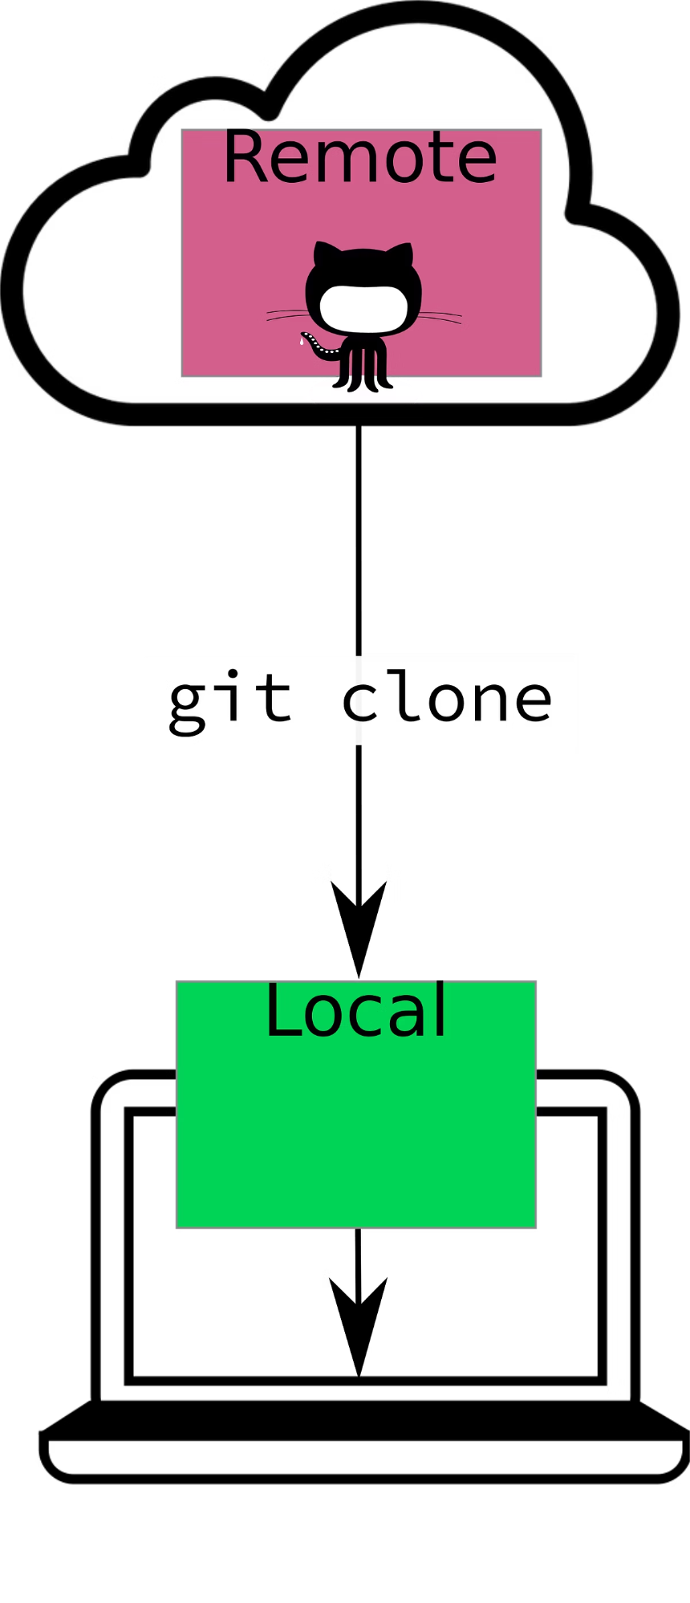
Praca lokalna – Klonowanie (Git Clone)
Cel: Przeniesienie repozytorium z chmury na maszynę lokalną.
Komenda: git clone [URL]
Efekt działania:
Pobranie wszystkich plików projektu na dysk.
Pobranie pełnej historii wersji.
Nawiązanie połączenia między katalogiem lokalnym a zdalnym serwerem (origin).

Slide 8
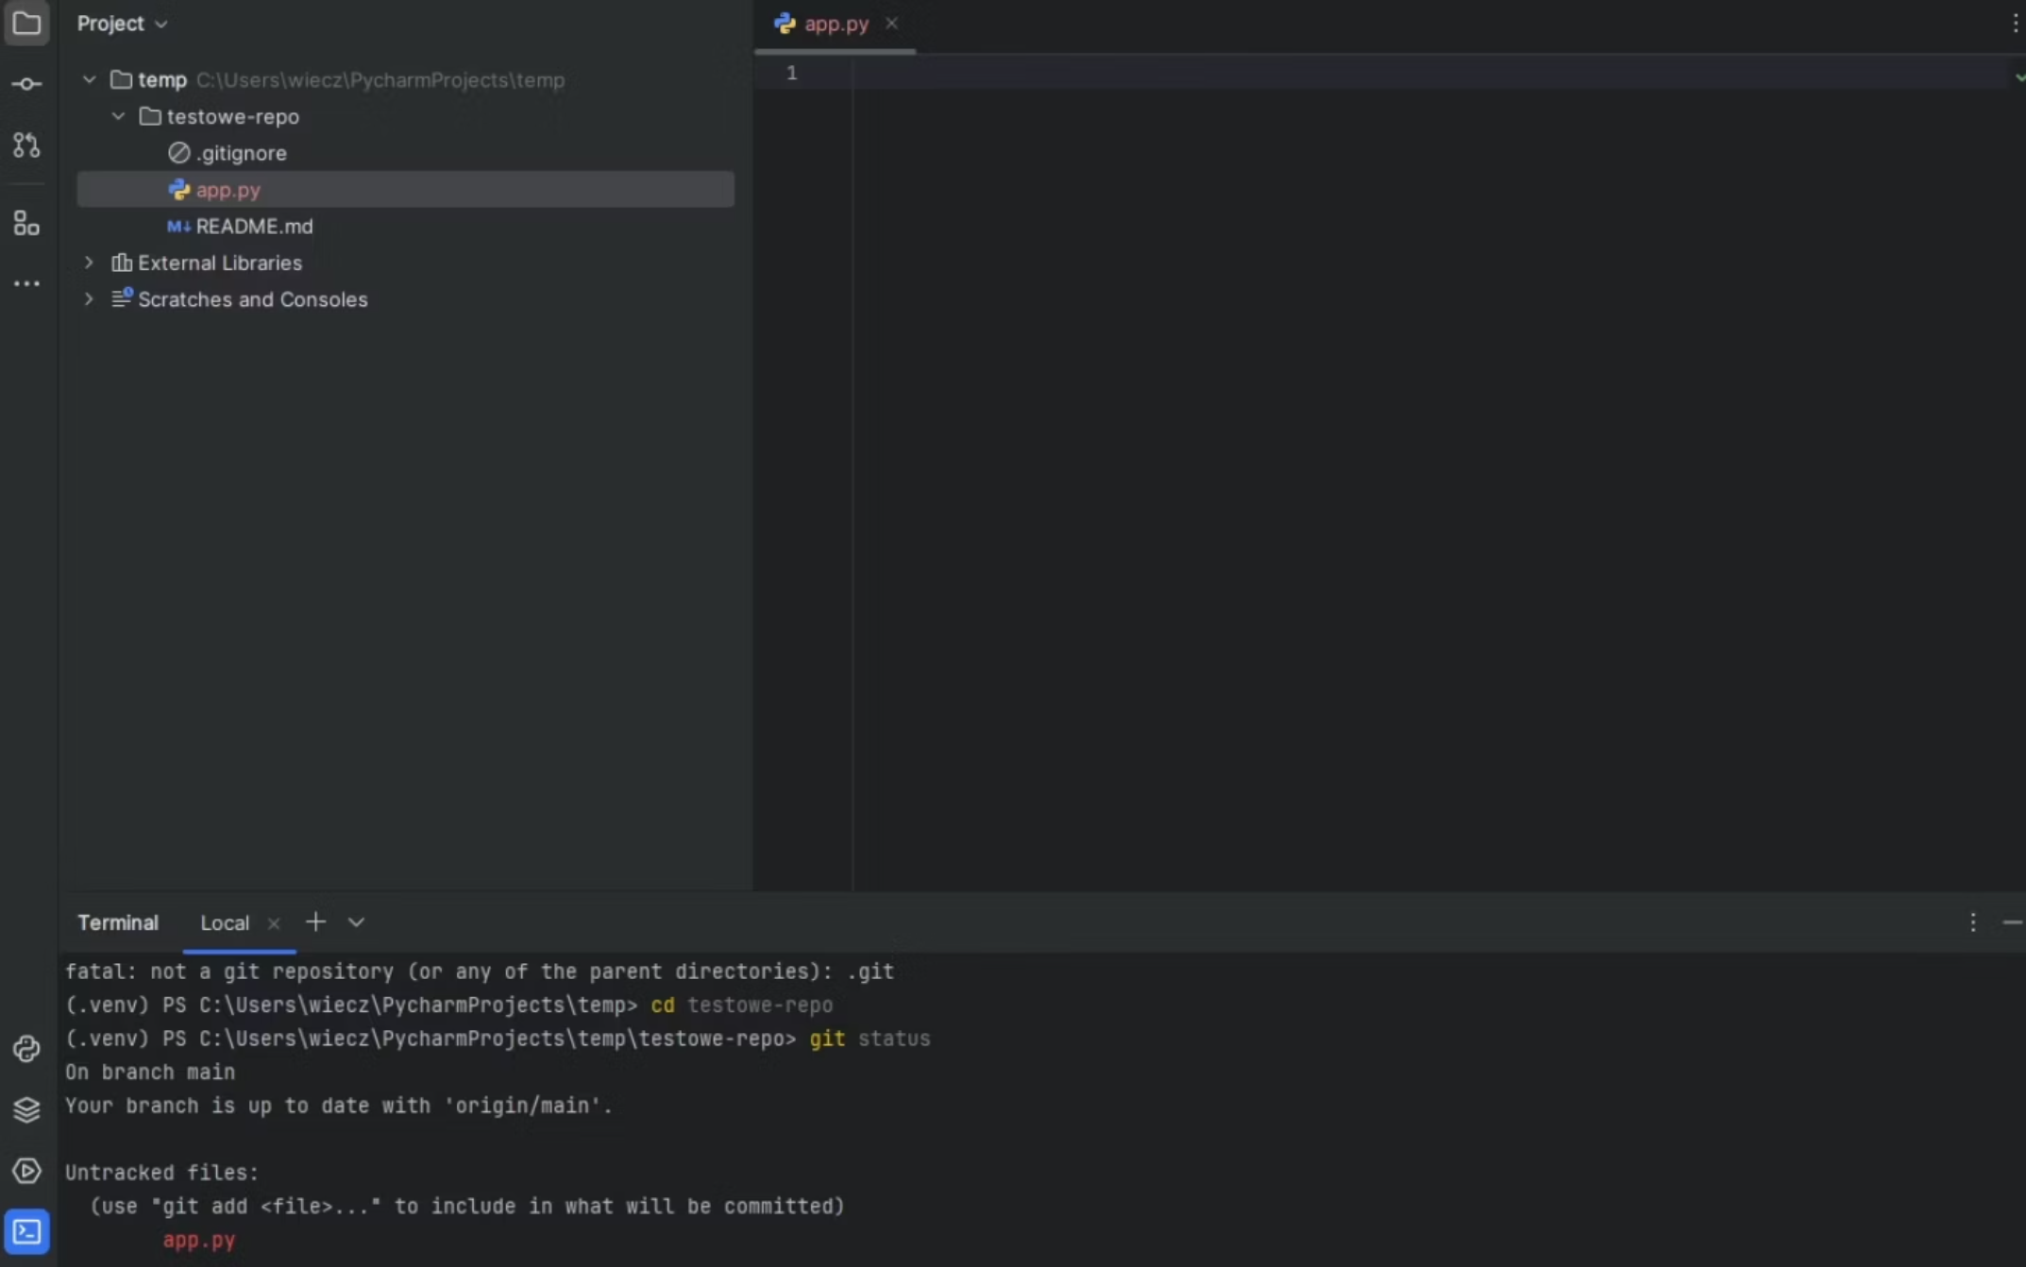
Untracked i Staging
Status "Untracked"
Nowy plik fizycznie istnieje na dysku, ale nie jest monitorowany przez Gita (git status wyświetla go na czerwono).
Staging Area (Poczekalnia)
Aby Git zaczął śledzić plik, używamy komendy git add [plik] lub git add . (dla wszystkich plików).
Jest to etap przygotowania zmian do zatwierdzenia.

Slide 9


Commit
Zatwierdzenie zmian
Dobre praktyki
Komenda: git commit -m "Komentarz"
Wymagana jest flaga -m z czytelnym opisem.
Tworzy trwały zapis zmian w historii lokalnej (tzw. migawkę/snapshot).
Komentarz powinien informować zespół, co dokładnie zostało zmienione lub naprawione.

Slide 10
Synchronizacja z chmurą (Push)
Synchronizacja
Po wykonaniu commita zmiana jest nadal tylko na Twoim dysku.
Komenda git push wysyła lokalne zmiany na zdalny serwer (GitHub).
Podsumowanie cyklu pracy (Daily Workflow)
01
02
Modyfikacja
Add
Edycja kodu.
Dodanie do poczekalni.
03
04
Commit
Push
Zatwierdzenie lokalne.
Wysłanie do chmury.

